Slide 1

Notes:
Story Intro

Slide 2
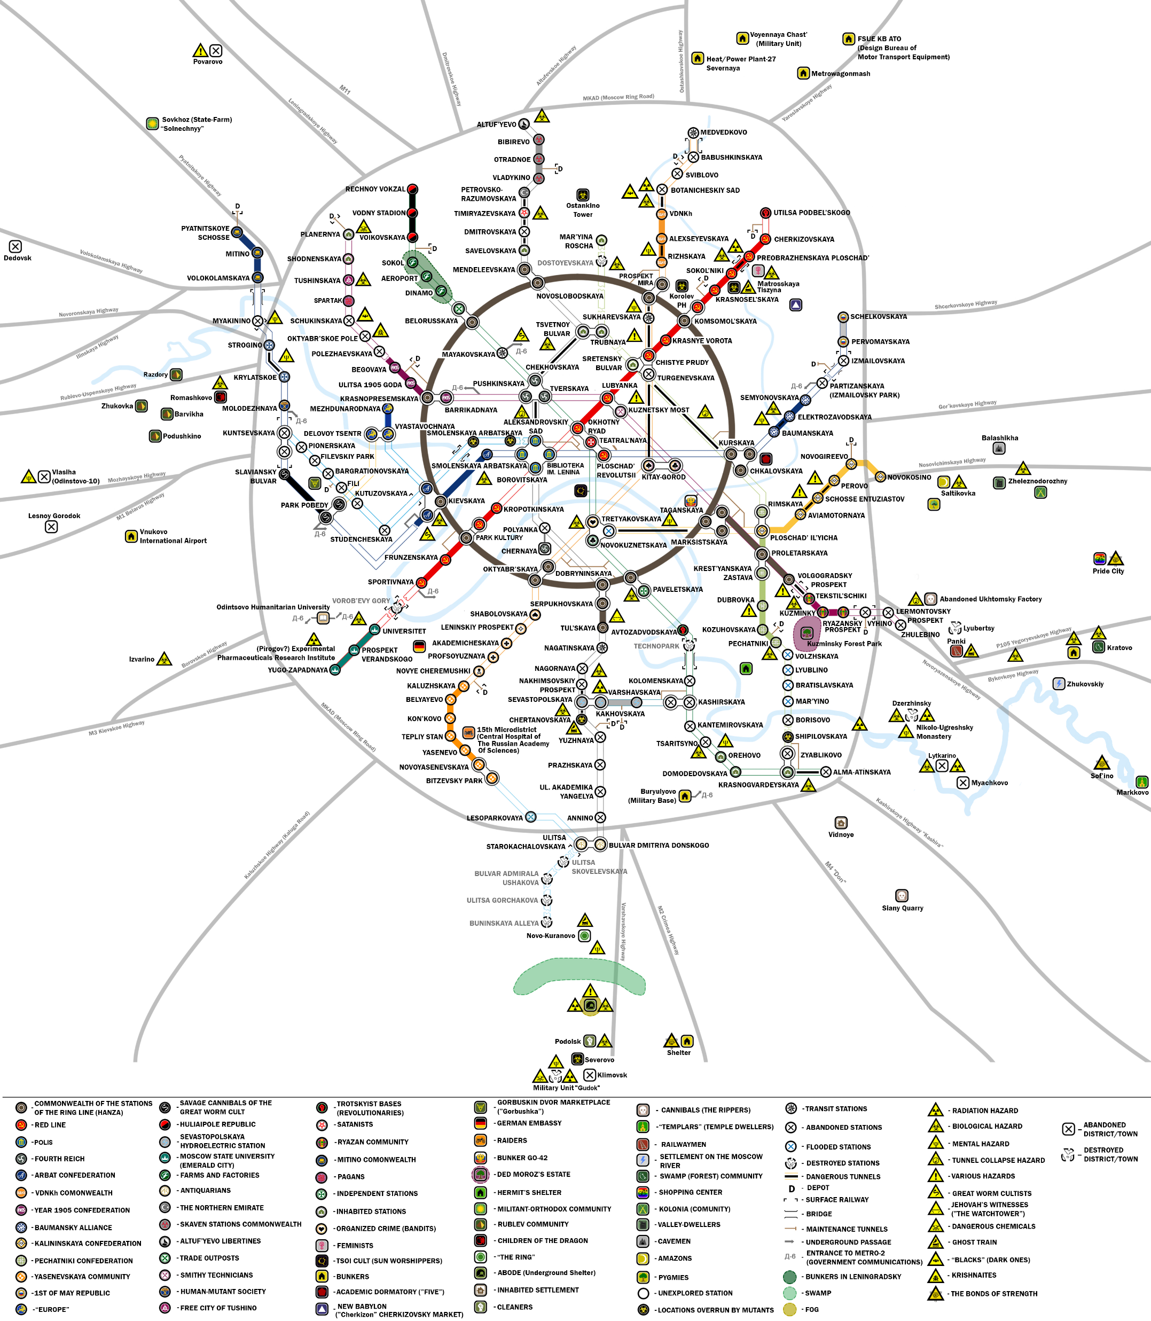
Moscow Metro
nach Bomben → Flucht
Moscow Metro sehr tief
Fraktione
Schweine
Pilze
Story – Info – Autor – Meinung – Vergleich – Intention
Notes:
Hanse
Polis
Viertes Reich
Rote Linie
Spartane

Slide 3
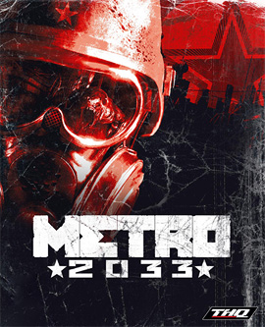
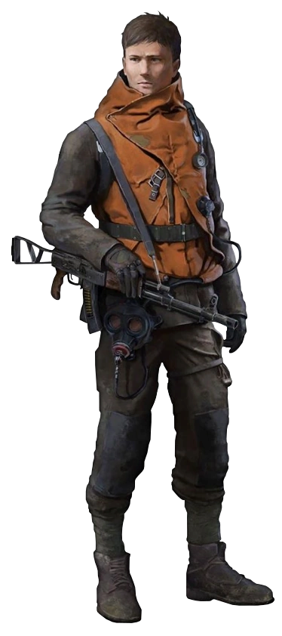
Artyom
Hauptcharakter
2009
WDNCh
Adoptivvater Sukhoi
Hermetisches Tor beim Botanischen Garten
Bunea
Story – Info – Autor – Meinung – Vergleich – Intention

Slide 4
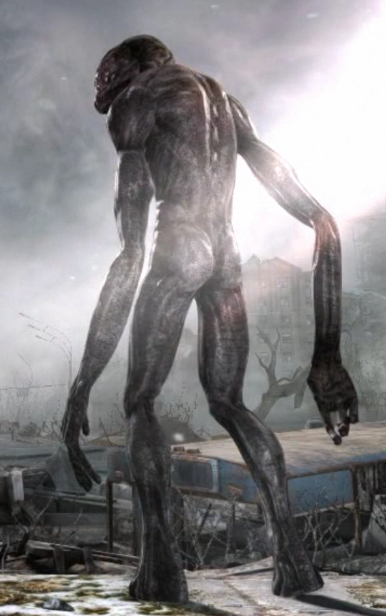
Die Schwarzen
Story – Info – Autor – Meinung – Vergleich – Intention

Slide 5
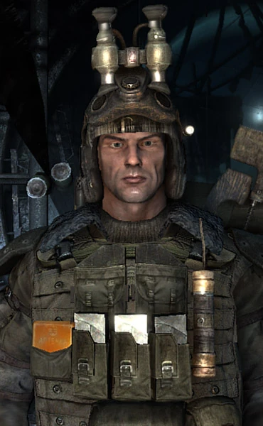
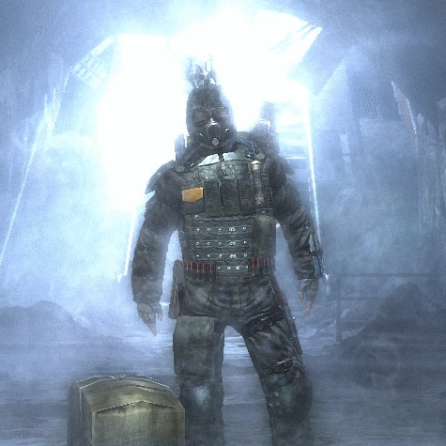
Hunter
Story – Info – Autor – Meinung – Vergleich – Intention

Slide 6
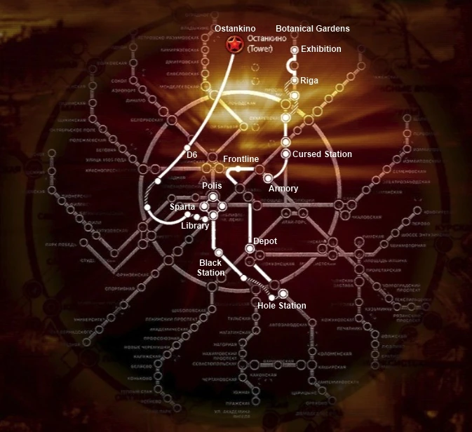
Artyoms Reise zu Polis
Story – Info – Autor – Meinung – Vergleich – Intention

Slide 7
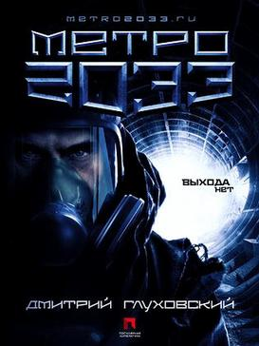
METRO 2033
2002
Dmitry Glukhovsky
Russisch
Story – Info – Autor – Meinung – Vergleich – Intention

Slide 8
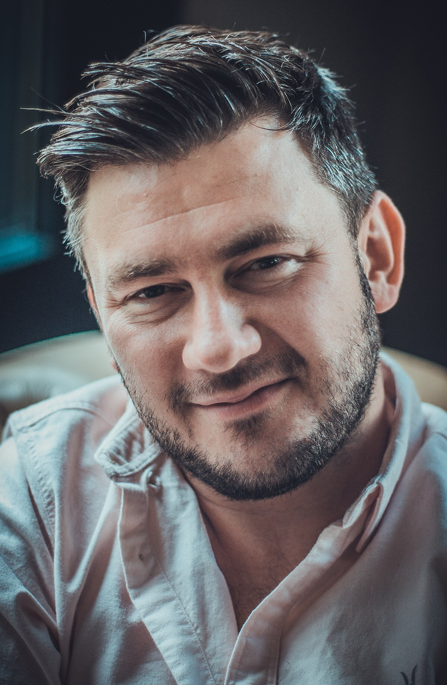
Dmitry Glukhovsky
Geboren 1979, Moscow
Bekannt für Metro Trilogie
Metro 2033
Metro 2034
Metro 2035
Metro 2033; 2002 erschienen
Kollaboration mit 4A Games
Haftstrafe in Russland
Story – Info – Autor – Meinung – Vergleich – Intention

Slide 9
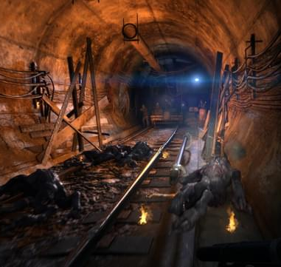
Meinung
8 / 10
interessantes Worldbuilding
Story – Info – Autor – Meinung – Vergleich – Intention

Slide 10
Vergleich
Bester Teil der Trilogie
2034
Mitschrift eines Charakters
2035
Weniger Aktion
eher in der Länge gezogen
Story – Info – Autor – Meinung – Vergleich – Intention

Slide 11
Intentionen / Themen
Konsequenzen von Krieg
Religion und Spiritualität
Überleben
Rassismus
Hoffnung der Menschheit
Story – Info – Autor – Meinung – Vergleich – Intention

Slide 12
END

